Slide 1
Última clase de once Improvers Fecha: miércoles, 11 de enero
Introducción:
- El pasado en 1era. persona singular
- El futuro en 1era. persona singular

Slide 2
Pronunciación dr y tr
dra - dre - dri – dro – dru
tra – tre – tri – tro - tru

Slide 3
Drama
Compadre
Drenaje
Mandril
Dromedario
Madrugada
Trama
Contrabando
Trenza
Trifulca
Petróleo
Construir

Slide 4
¿Cuál es la pregunta?
- ¿ ?
Me gusta el pueblo
porque es tranquilo
Por qué te gusta el pueblo

Slide 5
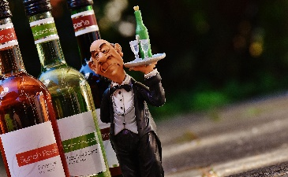
Forma la frase
1. está – norte - Newcastle - al - Inglaterra - de
Newcastle está al norte de Inglaterra
2. está – banco - El - entre – y – la – supermercado - el - farmacia
El banco está entre el supermercado y la farmacia
3. primera - Toma - la – izquierda - a - la - y - segunda - la - a – derecha - la
Toma la primera a la izquierda y la segunda a la derecha
4. ¿Km – cuántos - A – playa - está - la?
¿A cuántos Km está la playa?
6. bonita - Zaragoza – y - es – pero - vieja – es - no - muy - grande
Zaragoza es bonita y vieja pero no es muy grande
7. recto - Sigue - todo – cruza -y – plaza - la
Sigue todo recto y cruza la plaza
8. hay – mi - En – dos - ciudad - piscinas – un – y - hospital
En mi ciudad hay dos piscinas y un hospital
9. hay - la – En - ciudad – ruido - mucho
En la ciudad hay mucho ruidosa
10. final - La – está - piscina - al – de - calle - la
La piscina está al final de la calle
11. cerca –El – está - mercado - del – donde – hotel - estoy
El mercado está cerca del hotel donde estoy
5. lejos - El – está - cine - del - museo
El cine está lejos del museo
12. se – Por – va – dónde – a - biblioteca - la
Por dónde se va a la biblioteca
13. ¿hotel - Hay - un – aquí - por?
¿Hay un hotel por aquí?
Vino con el vino
el - con- Vino- vino
14. ¿ciudad – es - Cómo - la?
¿Cómo es la ciudad?

Slide 6
- Libro p8, Act. 14
Leer
- Escucha y traduce
- Libro p51, Prepárate

Slide 8
- swimming pool
- shop
- town
- museum
- centre
- park
I went
to
the

Slide 9
piscina
tienda
pueblo
museo
centro
parque
Fui
al
a la
A + el = al

Slide 10
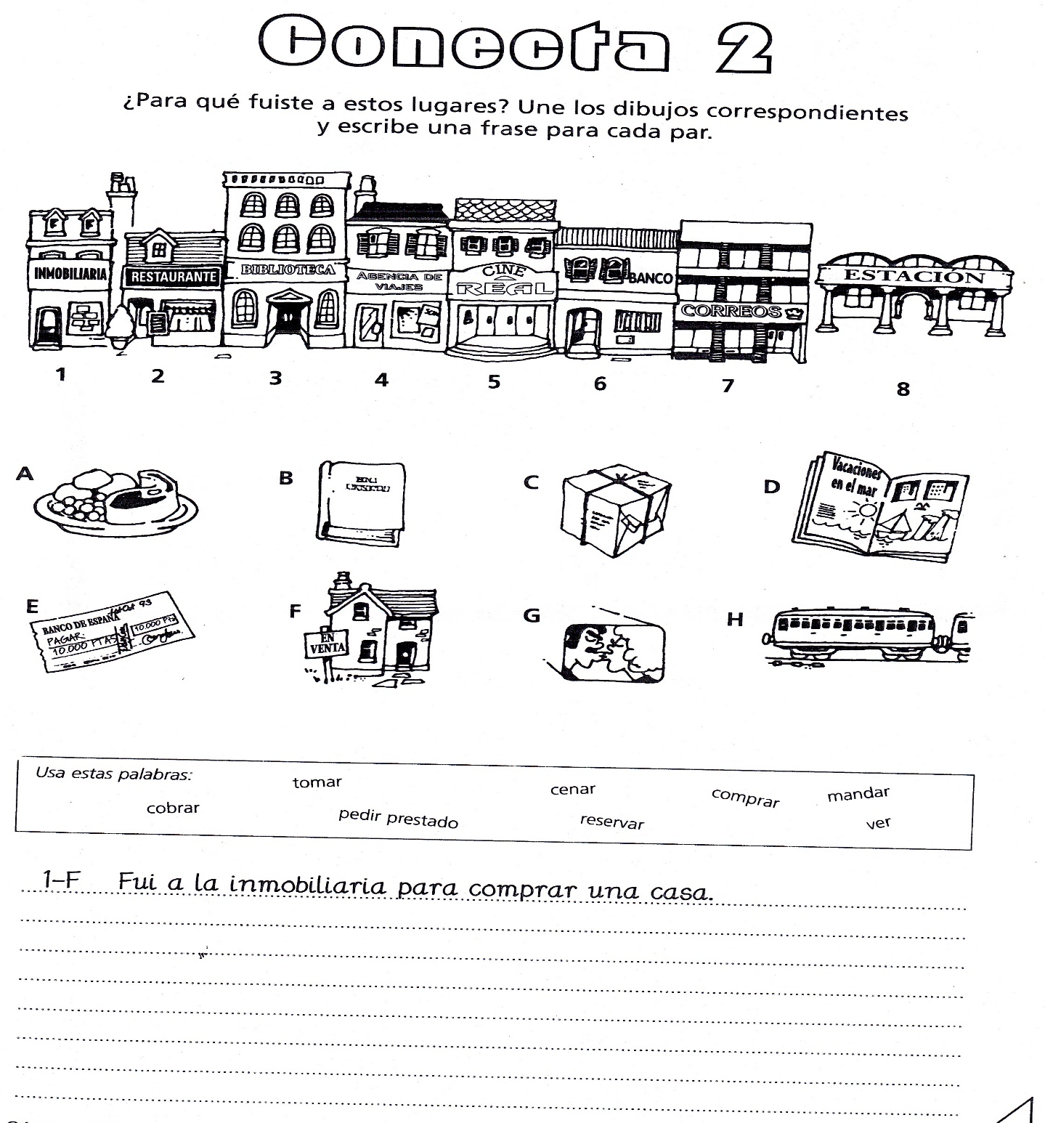

Slide 11
Pasado – only 1st. person
– solo verbos _ar
…y
futuro - only 1st. person
– todos los verbos: _ar, _er & _ir
Sin verbos irregulares
en pasado o futuro

Slide 12
It is all about
é
The past
1st. person singular only
Drop ar + …é

Slide 13
Comprar
Drop the ar
Replace it with an é
Like this:
Compr
I bought
é

Slide 14
Hablar
Beber
Tomar
Comer
Cenar
Reservar
Trabajar
Leer
Abrir
Vivir
Hablo, hablas, habla
Bebo, bebes, bebe
Tomo, tomas, toma
Como, comes, come
Ceno, cenas, cena
Reservo, reservas, reserva
Trabajo, trabajas, trabaja
Leo, lees, lee
Abro, abres, abre
Vivo, vives, vive

Slide 15
Hablar
Tomar
Cenar
Reservar
Trabajar
Invitar
Viajar
Cerrar
Estudiar
Desayunar
Caminar
Comprar
1. Hablo
2. Tomo
3. Ceno
4. Reservo
5. Trabajo
Invito
Viajo
Cierro
9. Estudio
10. Desayuno
11. Camino
12. Compro
Hablé
Tomé
3. Cené
4. Reservé
5. Trabajé
6. Invité
7. Viajé
8. Cerré
9. Estudié
10. Desayuné
11. Caminé
12. Compré

Slide 16
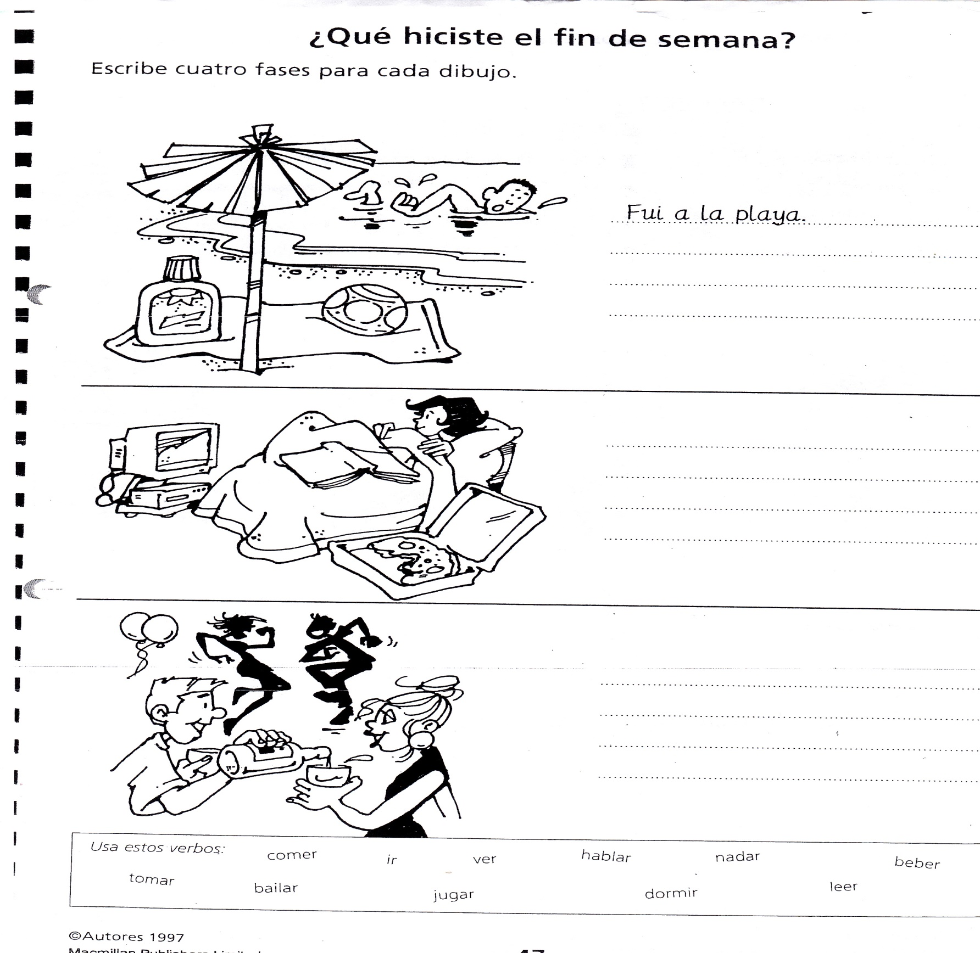
Bailar
Nadar
Cantar
Caminar
Pasear
Tomar el sol
Conversar
Jugar
Viajar
Visitar

Slide 17
…and another tense. Just to tell you how easy it is to construct the future tense

Slide 18
The Future
1st. person singular only
Add to
ar/er/ir + …é

Slide 19
Add an é to the infinitive,
like this:
- Comprar I shall/will buy
Comer I shall/will eat
- Escribir I shall/will write
é
é
é
The last syllable is ré. Must be read like this:
- Com-pra-ré
Co-me-ré
Es-cri-bi -ré

Slide 20
Hablar
Tomar
Cenar
Reservar
Trabajar
Invitar
Viajar
Cerrar
Estudiar
Desayunar
Caminar
Comprar
1. Hablo
2. Tomo
3. Ceno
4. Reservo
5. Trabajo
Invito
Viajo
Cierro
9. Estudio
10. Desayuno
11. Camino
12. Compro
Hablé
Tomé
3. Cené
4. Reservé
5. Trabajé
6. Invité
7. Viajé
8. Cerré
9. Estudié
10. Desayuné
11. Caminé
12. Compré
Hablar
Tomar
Cenar
Reservar
Trabajar
Invitar
Viajar
Cerrar
Estudiar
Desayunar
Caminar
Comprar
é
é
é
é
é
é
é
é
é
é
é
é

Slide 21
INFINITIVO
PRESENTE
PASADO
FUTURO
Hablar
Tomar
Cenar
Reservar
Trabajar
Invitar
Viajar
Cerrar
Estudiar
Desayunar
Caminar
Comprar
Hablé
Tomé
3. Cené
4. Reservé
5. Trabajé
6. Invité
7. Viajé
8. Cerré
9. Estudié
10. Desayuné
11. Caminé
12. Compré
Hablar
Tomar
Cenar
Reservar
Trabajar
Invitar
Viajar
Cerrar
Estudiar
Desayunar
Caminar
Comprar
1. . Hablo
2. Tomo
3. Ceno
4. Reservo
5. Trabajo
Invito
Viajo
Cierro
9. Estudio
10. Desayuno
11. Camino
12. Compro
é
é
é
é
é
é
é
é
é
é
é
é

Slide 22
Tareas para la casa
1. Copias
2. Haz (= do) 4/5 oraciones con cada (= each) verbo en pasado y futuro en primera persona y singular.

Slide 23
Gracias por venir a las clases
Espero verlos
en el próximo curso
Spanish Level 1 - Part 1
Half terms:
15 Feb
31st. May

Slide 24
Half terms:
- 15 Feb
- 31st. May

